Slide 1
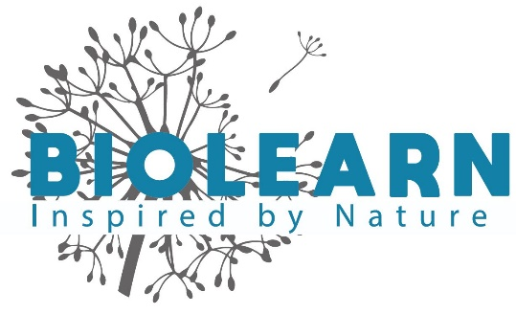
Co pro mě kdy příroda udělala?

Slide 2
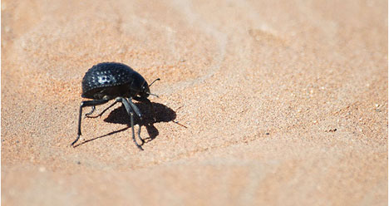
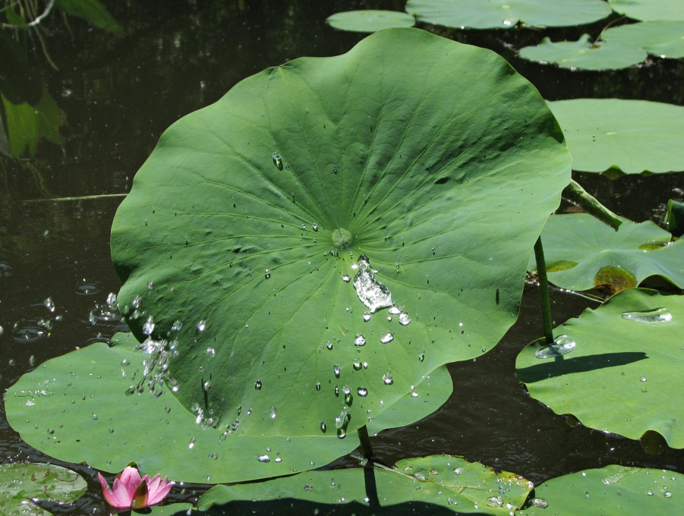
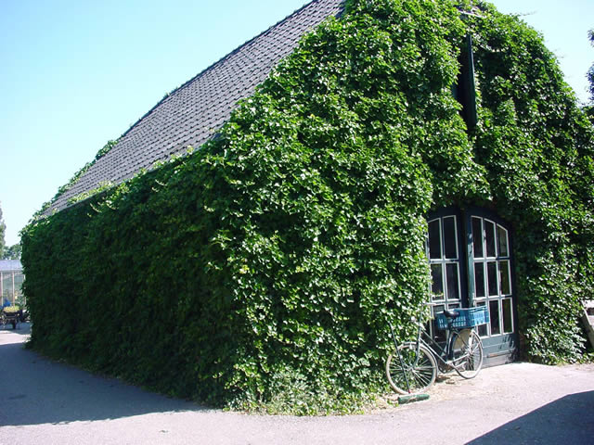
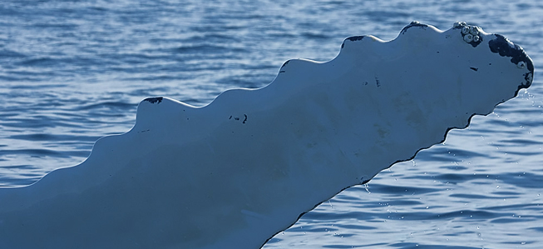
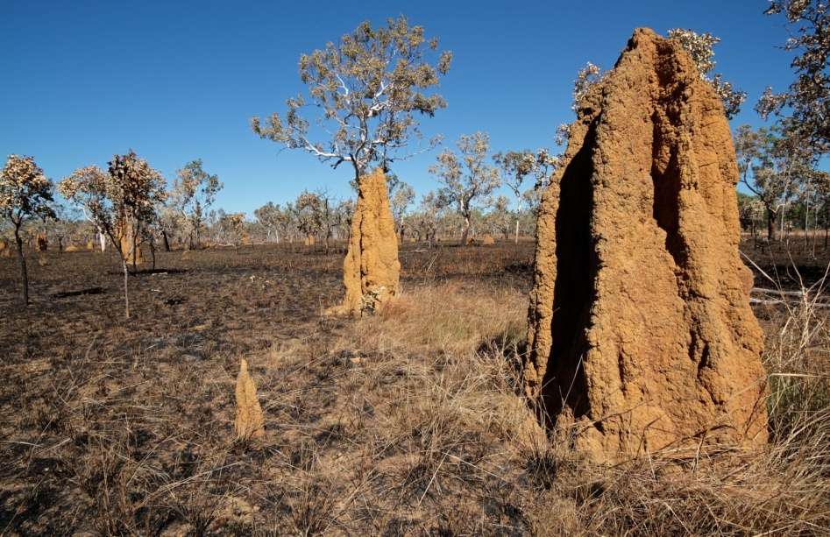
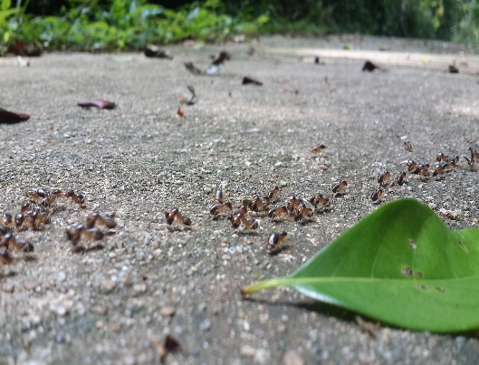
Prohlédněte si tyto biologické druhy. Každý z nich se stal inspirací pro jeden lidský vynález… uhodnete pro který?
Tento snímek neznámého autora podléhá licenci CC BY-SA

Slide 3
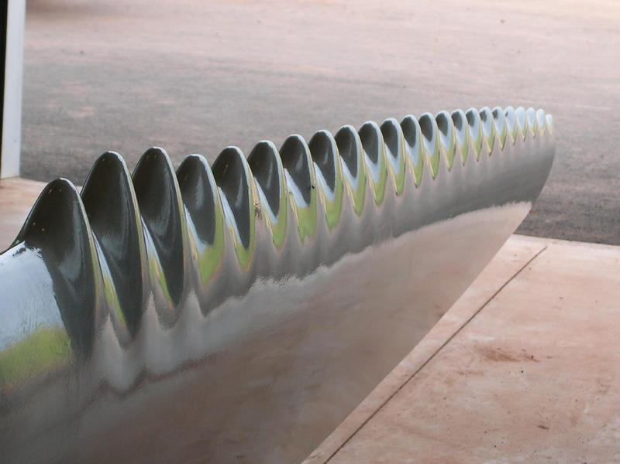
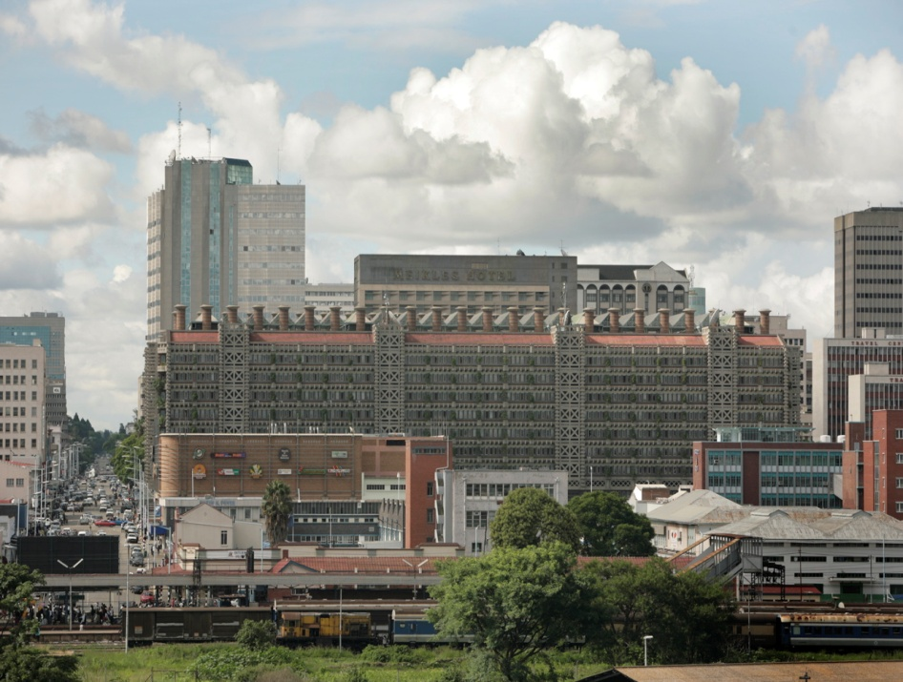
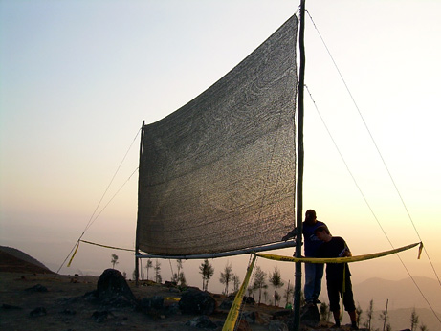
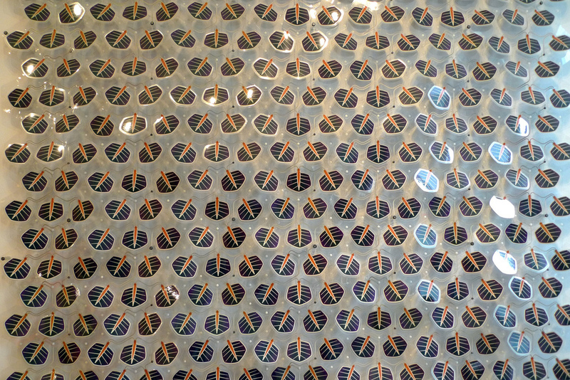
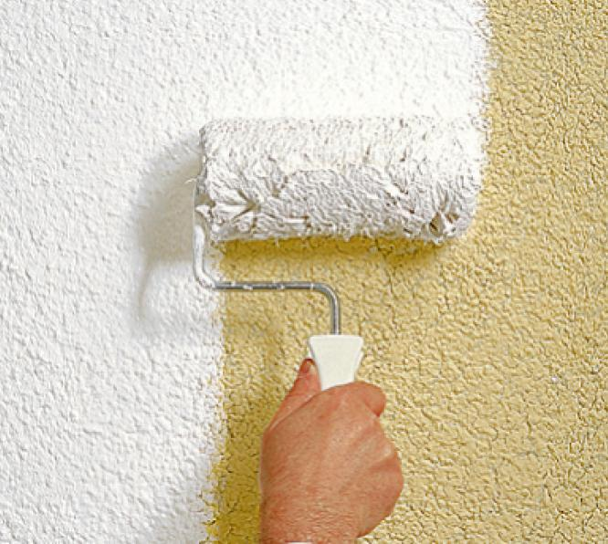
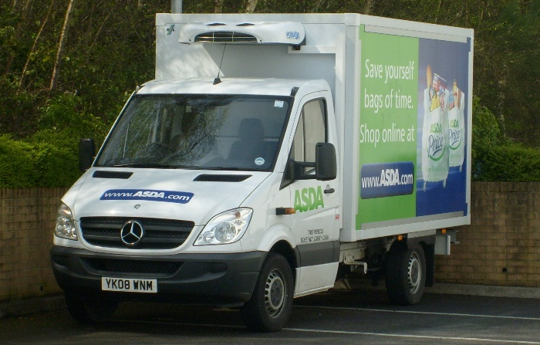
Odpovědi jsou zde. Přiřaďte je k biologickým druhům, kterými se inspirovaly
Tento snímek neznámého autora podléhá licenci CC BY-SA

Slide 4
Funkce:
Sklizeň vody
Strategie zajišťování funkce:
Hrbolky a drážky na povrchu těla potemníka umožňují kondenzaci vody ze vzdušné vlhkosti.
Tuto funkci posiluje kombinace hydrofilních (vodu přitahujících) a hydrofobních (vodu odpuzujících) částí, kterými si brouk vodu svádí do místa, odkud ji může pít.
Tento jev napodobujeme při sklizni pitné vody z mlhy.
https://asknature.org/strategy/water-vapor-harvesting/#.XdaObtXgpEY

Slide 5
Funkce:
Hledání trasy
Strategie zajišťování funkce:
Virtuální mravenci jsou naprogramováni k průzkumu tras mezi několika cíli. Čím rychleji mravenci svůj úkol splní, tím silnější bude jejich virtuální cestička.
Ze začátku postupují mravenci náhodně, ale jakmile se objevují rychlejší (kratší) cestičky, začne se na nich pohybovat čím dál více mravenců.
Viz video.
Tento snímek neznámého autora podléhá licenci CC BY-SA
Tento snímek neznámého autora podléhá licenci CC BY-SA

Slide 6
Funkce:
Samočištění
Strategie zajišťování funkce:
Lotosové listy zůstávají čisté i bez čistících prostředků. Tato rostlina má vysoce hydrofobní kutikulu, a to díky mikroskopickým hrbolkům na povrchu listů. Ty snižují přilnavost kapiček vody k povrchu, které tak snáze stečou a vezmou s sebou i špínu..
Tento jev napodobujeme u samočistících nátěrů a skel.
https://asknature.org/strategy/surface-allows-self-cleaning/#.XdaOZtXgpEY

Slide 7
Funkce:
Výroba energie
Strategie zajišťování funkce:
Břečťan roste směrem nahoru, aby o sluneční svit a živiny nemusel soutěžit s přízemní vegetací.
Solární panely zabírají hodně místa. Jedna firma vyvinula solární články, které se montují na zdi budov, tedy využívají volné místo podobně jako břečťan. „Solární břečťanový systém“ lze upravit na kteroukoliv zeď. K výrobě elektřiny využívá slunce i větru a staví se s co největším využitím recyklovaných materiálů.
https://asknature.org/idea/smit-solar-ivy/

Slide 8
Funkce:
Snížení odporu prostředí
Strategie zajišťování funkce:
Výrůstky na ploutvích keporkakům umožňují „opírat se“ o vodu a při lovu prudce zatáčet.
Testy v aerodynamickém tunelu prokázaly, že tato konstrukce snižuje odpor prostředí o 32 %. Napodobujeme ji při výrobě účinnějších větrných turbín.
https://asknature.org/strategy/flippers-provide-lift-reduce-drag/#.XdajTdXgpPY

Slide 9
Funkce:
Regulace teploty
Strategie zajišťování funkce:
Termiti si na kraji termitiště stavějí úzké chodbičky. Ty se během dne zahřívají, a jak z nich uniká teplo směrem vzhůru, nasávají z centrální chodby termitiště chladnější vzduch. V noci probíhá proces opačným směrem.
Tento proces napodobili na budově Eastgate Centre ve městě Harare. Horký vítr prochází porézními betonovými stěnami centra a ochlazuje se v nich ještě předtím, než se dostane dovnitř centra.

